Slide 1
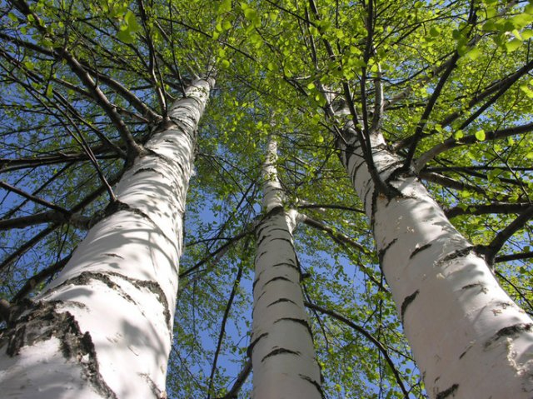
Нравственно- патриотическое воспитание дошкольников
Патриотическое воспитание дошкольников

Slide 2
Родина – слово большое, большое! Пусть не бывает на свете чудес, Если сказать это слово с душою, Глубже морей оно, выше небес! В нем умещается ровно полмира: Мама и папа, соседи, друзья. Город родимый, родная квартира, Бабушка, школа, котенок … и я. Зайчик солнечный в ладошке, Куст сирени за окошком И на щечке родинка – Это тоже Родина.

Slide 3
Направления работы по патриотическому воспитанию
Формирование представлений о семье, роде, родословной.
Формирование знаний о родном крае, городе, селе.
Формирование знаний об истории страны, государственных символах.
Знакомство с традициями и культурой своего народа.
Формирование толерантности, чувства уважения к другим народам, их традициям.
Знакомство с правами и обязанностями юного гражданина.

Slide 4
Система работы
Семья
Детский сад
Родная улица, район
Родная улица, район
Родная улица, район
Родной город
Родной край
Страна, столица, символы
Права и обязан-ности
-

Slide 5
Патриотические чувства детей дошкольного возраста основываются на их интересе к ближайшему окружению: семье, родительскому дому, родному городу.

Slide 6
Семья. Род. Родословная
Прикосновение к истории своей семьи вызывает
у ребёнка сильные эмоции, заставляет сопереживать, внимательно относиться к памяти прошлого,
к своим историческим корням.
Взаимодействие с родителями по данному вопросу способствует бережному отношению к традициям, сохранению семейных связей.

Slide 7
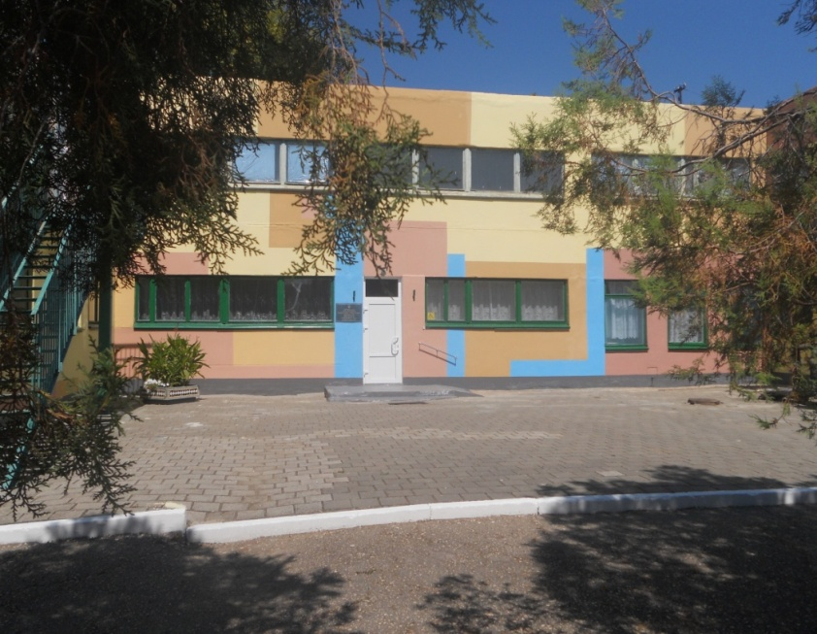
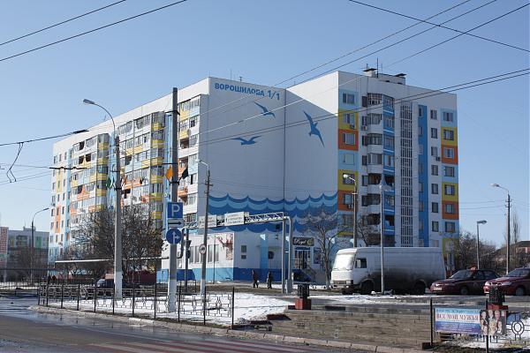
Детский сад. Родная улица.
Любовь к Отчизне начинается с любви к своей малой родине, месту, где родился человек, где делал свои первые шаги,
где получал первый опыт социальных отношений.
Детки в садике живут, Здесь играют и поют, Здесь друзей себе находят, На прогулку с ними ходят. Вместе спорят и мечтают, Незаметно подрастают. Детский сад — второй ваш дом, Как тепло, уютно в нем!

Slide 8
Родной город.
Базовым этапом формирования у детей любви к Родине следует считать накопление ими социального опыта жизни в своём городе, усвоение принятых норм поведения, взаимоотношений, приобщение к миру его культуры.
Огромное значение имеет ознакомление дошкольников с историческим, культурным, национальным, географическим, природно-экологическим своеобразием родного города.

Slide 9
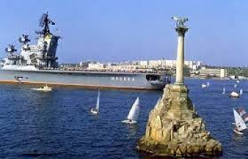
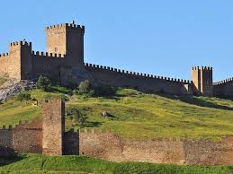
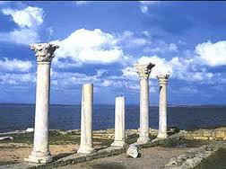
Родной край. Республика Крым
Любой край, область, даже небольшая деревня неповторимы. В каждом месте своя природа, свои традиции и свой быт. Отбор соответствующего материала позволяет формировать у дошкольников представление о том, чем славен родной край – особенно такой замечательный , как наш Крым.

Slide 10
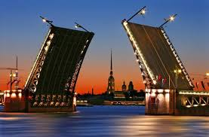
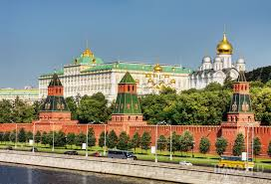
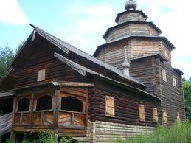
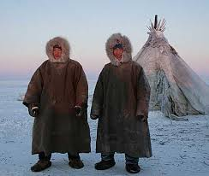
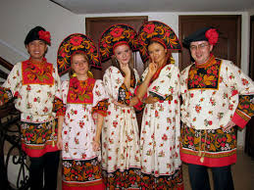
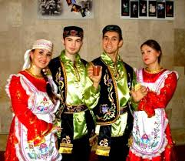
Расширение представлений о городах и народностях России.

Slide 11
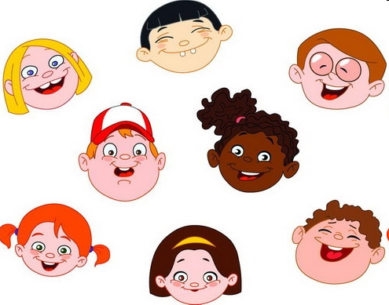
Формирование толерантности, чувства уважения к другим народам, их традициям.
Дошкольное детство — это время достижений и проблем не только одного маленького человечка, но и всего общества в целом.
В этом возрасте происходит формирование у детей навыков уважительного и доброжелательного поведения во время взаимоотношений с представителями разных культур, умение воспринимать окружающее как результат сотрудничества людей разных национальностей, разного этнического происхождения.

Slide 12
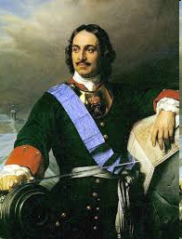
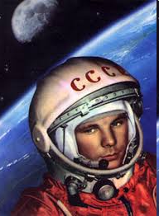
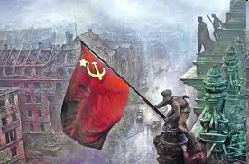
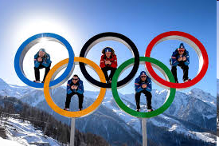
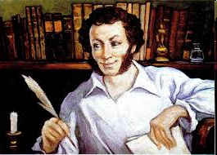
Развитие чувства ответственности и гордости за достижение страны.
Одной из поставленных задач
является развитие у детей ответственности и гордости за достижения своей страны
в области науки и техники,
искусства и спорта.

Slide 13
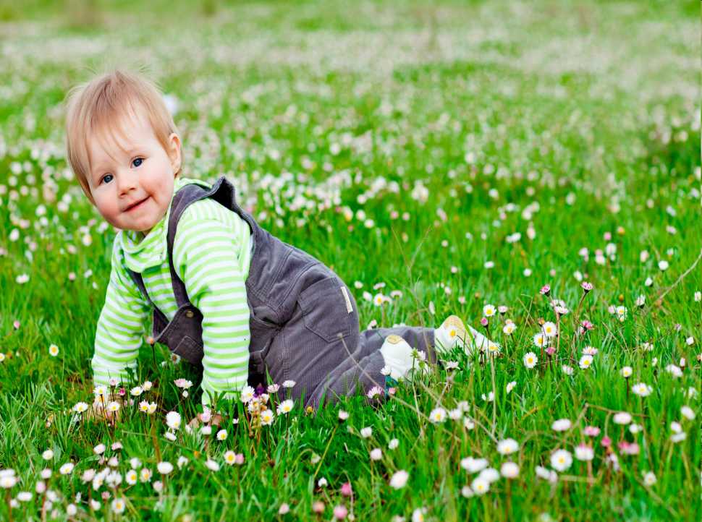
Формирование бережного и заботливого отношения к природе и ко всему живому, к предметам и явлениям окружающей среды.
«Человек стал человеком только тогда, когда увидел красоту вечерней зари и облаков, плывущих в голубом небе, услышал пение соловья и пережил восхищение красотой пространства».
В.Сухомлинский
Природа – неисчерпаемый источник, из которого ребенок получает многие свои первые знания и впечатления.

Slide 14
Гражданско-правовое воспитание
Дети – самое дорогое, что есть в любом обществе, вне зависимости от политического строя и религиозного вероисповедания.
Ребенок – это маленький гражданин страны, который наделен определенными правами,
о чем взрослые не всегда помнят и знают.

Slide 15
Патриотизм даёт радость – от осознания достоинств и успехов своей страны.
Патриотизм даёт ответственность – за семью, народ и Родину.
Патриотизм даёт уверенность – за счет чувства сопричастности к судьбе страны.
Патриотизм придаёт силы – от осознания того, что за спиной человека незримо стоят сотни поколений его предков.
Патриотизм даёт свободу – действовать во благо своей стране.
Патриотизм даёт уважение – к истории, традициям и культуре страны.

Slide 16
Если не мы, то кто же
Детям нашим поможет
Россию любить и знать?
Как важно не опоздать!

